Slide 1
Алгоритм Ли (Волновой алгоритм)
Достоинства:
Если путь есть - он будет найден.
Всегда будет найден кратчайший путь.
Недостатки:
Волна распространяется во все стороны, поэтому алгоритм медленный
Мелкий шаг сетки требует больших ресурсов памяти ЭВМ

Slide 2
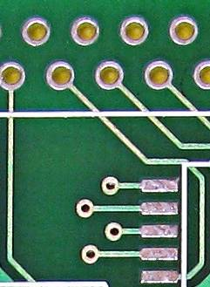
Дискретное рабочее поле ДРП
 | Z |  | Z
Z |  | Z |  | Z
Z |  |  | Z

Slide 3
 |  |  |  |  |  |  |  |  |  |  |  |  |  |  |  |  |  | X
 |  |  |  |  |  |  |  |  |  |  |  |  |  | X | X | X | X | X
 |  |  |  |  |  |  |  |  |  |  |  |  |  |  |  |  |  | X
 |  | Z | Z | Z | Z
 |  |  |  |  | Z
 |  |  |  |  | Z |  |  |  | Z | Z | Z
 |  |  |  |  | Z |  |  |  | Z |  | Z | Z | Z | Z | Z | Z | Z
 |  |  | 1 |  | Z |  |  |  | Z | Z | Z
 |  |  | 1
 |  |  | 1

Slide 4
 |  |  |  |  |  |  |  |  |  |  |  |  |  |  |  |  |  | X
 |  |  |  |  |  |  |  |  |  |  |  |  |  | X | X | X | X | X
 |  |  |  |  |  |  |  |  |  |  |  |  |  |  |  |  |  | X
 |  | Z | Z | Z | Z
 |  |  |  |  | Z
 |  |  |  |  | Z |  |  |  | Z | Z | Z
 |  |  | 2 |  | Z |  |  |  | Z |  | Z | Z | Z | Z | Z | Z | Z
 |  | 2 | 1 | 2 | Z |  |  |  | Z | Z | Z
 |  | 2 | 1 | 2
 |  | 2 | 1 | 2
 |  |  | 2

Slide 5
 |  |  |  |  |  |  |  |  |  |  |  |  |  |  |  |  |  | X
 |  |  |  |  |  |  |  |  |  |  |  |  |  | X | X | X | X | X
 |  |  |  |  |  |  |  |  |  |  |  |  |  |  |  |  |  | X
 |  | Z | Z | Z | Z
 |  |  |  |  | Z
 |  |  | 3 |  | Z |  |  |  | Z | Z | Z
 |  | 3 | 2 | 3 | Z |  |  |  | Z |  | Z | Z | Z | Z | Z | Z | Z
 | 3 | 2 | 1 | 2 | Z |  |  |  | Z | Z | Z
 | 3 | 2 | 1 | 2 | 3
 | 3 | 2 | 1 | 2 | 3
 |  | 3 | 2 | 3
 |  |  | 3

Slide 6
 |  |  |  |  |  |  |  |  |  |  |  |  |  |  |  |  |  | X
 |  |  |  |  |  |  |  |  |  |  |  |  |  | X | X | X | X | X
 |  |  |  |  |  |  |  |  |  |  |  |  |  |  |  |  |  | X
 |  | Z | Z | Z | Z
 | 6 | 5 | 4 | 5 | Z
6 | 5 | 4 | 3 | 4 | Z |  |  |  | Z | Z | Z
5 | 4 | 3 | 2 | 3 | Z | 6 |  |  | Z |  | Z | Z | Z | Z | Z | Z | Z
4 | 3 | 2 | 1 | 2 | Z | 5 | 6 |  | Z | Z | Z
4 | 3 | 2 | 1 | 2 | 3 | 4 | 5 | 6
4 | 3 | 2 | 1 | 2 | 3 | 4 | 5 | 6
5 | 4 | 3 | 2 | 3 | 4 | 5 | 6
6 | 5 | 4 | 3 | 4 | 5 | 6

Slide 7
B | A | B |  |  |  |  |  |  |  |  |  |  |  |  |  |  |  | X
A | 9 | A | B |  |  | B |  |  |  |  |  |  |  | X | X | X | X | X
9 | 8 | 9 | A | B | B | A | B |  |  |  |  |  |  |  |  |  |  | X
8 | 7 | Z | Z | Z | Z | 9 | A | B
7 | 6 | 5 | 4 | 5 | Z | 8 | 9 | A | B
6 | 5 | 4 | 3 | 4 | Z | 7 | 8 | 9 | Z | Z | Z
5 | 4 | 3 | 2 | 3 | Z | 6 | 7 | 8 | Z |  | Z | Z | Z | Z | Z | Z | Z
4 | 3 | 2 | 1 | 2 | Z | 5 | 6 | 7 | Z | Z | Z | B
4 | 3 | 2 | 1 | 2 | 3 | 4 | 5 | 6 | 7 | 8 | 9 | A | B
4 | 3 | 2 | 1 | 2 | 3 | 4 | 5 | 6 | 7 | 8 | 9 | A | B
5 | 4 | 3 | 2 | 3 | 4 | 5 | 6 | 7 | 8 | 9 | A | B
6 | 5 | 4 | 3 | 4 | 5 | 6 | 7 | 8 | 9 | A | B

Slide 8
B | A | B | C | D | D | C | D | E | F | G | H | I | J |  |  |  |  | X
A | 9 | A | B | C | C | B | C | D | E | F | G | H | I | X | X | X | X | X
9 | 8 | 9 | A | B | B | A | B | C | D | E | F | G | H | I | J |  |  | X
8 | 7 | Z | Z | Z | Z | 9 | A | B | C | D | E | F | G | H | I | J
7 | 6 | 5 | 4 | 5 | Z | 8 | 9 | A | B | C | D | E | F | G | H | I | J
6 | 5 | 4 | 3 | 4 | Z | 7 | 8 | 9 | Z | Z | Z | F | G | H | I | J |  | J
5 | 4 | 3 | 2 | 3 | Z | 6 | 7 | 8 | Z |  | Z | Z | Z | Z | Z | Z | Z | I | J
4 | 3 | 2 | 1 | 2 | Z | 5 | 6 | 7 | Z | Z | Z | B | C | D | E | F | G | H | I
4 | 3 | 2 | 1 | 2 | 3 | 4 | 5 | 6 | 7 | 8 | 9 | A | B | C | D | E | F | G | H
4 | 3 | 2 | 1 | 2 | 3 | 4 | 5 | 6 | 7 | 8 | 9 | A | B | C | D | E | F | G | H
5 | 4 | 3 | 2 | 3 | 4 | 5 | 6 | 7 | 8 | 9 | A | B | C | D | E | F | G | H | I
6 | 5 | 4 | 3 | 4 | 5 | 6 | 7 | 8 | 9 | A | B | C | D | E | F | G | H | I | J

Slide 9
B | A | B | C | D | D | C | D | E | F | G | H | I | J |  |  |  |  | X
A | 9 | A | B | C | C | B | C | D | E | F | G | H | I | X | X | X | X | X
9 | 8 | 9 | A | B | B | A | B | C | D | E | F | G | H | I | J |  |  | X
8 | 7 | Z | Z | Z | Z | 9 | A | B | C | D | E | F | G | H | I | J
7 | 6 | 5 | 4 | 5 | Z | 8 | 9 | A | B | C | D | E | F | G | H | I | J
6 | 5 | 4 | 3 | 4 | Z | 7 | 8 | 9 | Z | Z | Z | F | G | H | I | J |  | J
5 | 4 | 3 | 2 | 3 | Z | 6 | 7 | 8 | Z |  | Z | Z | Z | Z | Z | Z | Z | I | J
4 | 3 | 2 | 1 | 2 | Z | 5 | 6 | 7 | Z | Z | Z | B | C | D | E | F | G | H | I
4 | 3 | 2 | 1 | 2 | 3 | 4 | 5 | 6 | 7 | 8 | 9 | A | B | C | D | E | F | G | H
4 | 3 | 2 | 1 | 2 | 3 | 4 | 5 | 6 | 7 | 8 | 9 | A | B | C | D | E | F | G | H
5 | 4 | 3 | 2 | 3 | 4 | 5 | 6 | 7 | 8 | 9 | A | B | C | D | E | F | G | H | I
6 | 5 | 4 | 3 | 4 | 5 | 6 | 7 | 8 | 9 | A | B | C | D | E | F | G | H | I | J

Slide 10
B | A | B | C | D | D | C | D | E | F | G | H | I | J |  |  |  |  | X
A | 9 | A | B | C | C | B | C | D | E | F | G | H | I | X | X | X | X | X
9 | 8 | 9 | A | B | B | A | B | C | D | E | F | G | H | I | J |  |  | X
8 | 7 | Z | Z | Z | Z | 9 | A | B | C | D | E | F | G | H | I | J
7 | 6 | 5 | 4 | 5 | Z | 8 | 9 | A | B | C | D | E | F | G | H | I | J
6 | 5 | 4 | 3 | 4 | Z | 7 | 8 | 9 | Z | Z | Z | F | G | H | I | J |  | J
5 | 4 | 3 | 2 | 3 | Z | 6 | 7 | 8 | Z |  | Z | Z | Z | Z | Z | Z | Z | I | J
4 | 3 | 2 | 1 | 2 | Z | 5 | 6 | 7 | Z | Z | Z | B | C | D | E | F | G | H | I
4 | 3 | 2 | 1 | 2 | 3 | 4 | 5 | 6 | 7 | 8 | 9 | A | B | C | D | E | F | G | H
4 | 3 | 2 | 1 | 2 | 3 | 4 | 5 | 6 | 7 | 8 | 9 | A | B | C | D | E | F | G | H
5 | 4 | 3 | 2 | 3 | 4 | 5 | 6 | 7 | 8 | 9 | A | B | C | D | E | F | G | H | I
6 | 5 | 4 | 3 | 4 | 5 | 6 | 7 | 8 | 9 | A | B | C | D | E | F | G | H | I | J

Slide 11
B | A | B | C | D | D | C | D | E | F | G | H | I | J |  |  |  |  | X
A | 9 | A | B | C | C | B | C | D | E | F | G | H | I | X | X | X | X | X
9 | 8 | 9 | A | B | B | A | B | C | D | E | F | G | H | I | J |  |  | X
8 | 7 | Z | Z | Z | Z | 9 | A | B | C | D | E | F | G | H | I | J
7 | 6 | 5 | 4 | 5 | Z | 8 | 9 | A | B | C | D | E | F | G | H | I | J
6 | 5 | 4 | 3 | 4 | Z | 7 | 8 | 9 | Z | Z | Z | F | G | H | I | J |  | J
5 | 4 | 3 | 2 | 3 | Z | 6 | 7 | 8 | Z |  | Z | Z | Z | Z | Z | Z | Z | I | J
4 | 3 | 2 | 1 | 2 | Z | 5 | 6 | 7 | Z | Z | Z | B | C | D | E | F | G | H | I
4 | 3 | 2 | 1 | 2 | 3 | 4 | 5 | 6 | 7 | 8 | 9 | A | B | C | D | E | F | G | H
4 | 3 | 2 | 1 | 2 | 3 | 4 | 5 | 6 | 7 | 8 | 9 | A | B | C | D | E | F | G | H
5 | 4 | 3 | 2 | 3 | 4 | 5 | 6 | 7 | 8 | 9 | A | B | C | D | E | F | G | H | I
6 | 5 | 4 | 3 | 4 | 5 | 6 | 7 | 8 | 9 | A | B | C | D | E | F | G | H | I | J

Slide 12
B | A | B | C | D | D | C | D | E | F | G | H | I | J |  |  |  |  | X
A | 9 | A | B | C | C | B | C | D | E | F | G | H | I | X | X | X | X | X
9 | 8 | 9 | A | B | B | A | B | C | D | E | F | G | H | I | J |  |  | X
8 | 7 | Z | Z | Z | Z | 9 | A | B | C | D | E | F | G | H | I | J
7 | 6 | 5 | 4 | 5 | Z | 8 | 9 | A | B | C | D | E | F | G | H | I | J
6 | 5 | 4 | 3 | 4 | Z | 7 | 8 | 9 | Z | Z | Z | F | G | H | I | J |  | J
5 | 4 | 3 | 2 | 3 | Z | 6 | 7 | 8 | Z |  | Z | Z | Z | Z | Z | Z | Z | I | J
4 | 3 | 2 | 1 | 2 | Z | 5 | 6 | 7 | Z | Z | Z | B | C | D | E | F | G | H | I
4 | 3 | 2 | 1 | 2 | 3 | 4 | 5 | 6 | 7 | 8 | 9 | A | B | C | D | E | F | G | H
4 | 3 | 2 | 1 | 2 | 3 | 4 | 5 | 6 | 7 | 8 | 9 | A | B | C | D | E | F | G | H
5 | 4 | 3 | 2 | 3 | 4 | 5 | 6 | 7 | 8 | 9 | A | B | C | D | E | F | G | H | I
6 | 5 | 4 | 3 | 4 | 5 | 6 | 7 | 8 | 9 | A | B | C | D | E | F | G | H | I | J

Slide 13
 |  |  |  |  |  |  |  |  |  |  |  |  |  |  |  |  |  | Z
 |  |  |  |  |  | Z | Z | Z | Z | Z | Z | Z | Z | Z | Z | Z | Z | Z
 |  |  |  |  |  | Z |  |  |  |  |  |  |  |  |  |  |  | Z
 |  | Z | Z | Z | Z | Z
 |  |  |  |  | Z | Z
 |  |  |  |  | Z | Z |  |  | Z | Z | Z
 |  |  |  |  | Z | Z |  |  | Z |  | Z | Z | Z | Z | Z | Z | Z
 |  |  | Z |  | Z | Z |  |  | Z | Z | Z
 |  |  | Z | Z | Z | Z
 |  |  | Z

Slide 14
Модификации алгоритма Ли

Slide 15
 |  |  |  |  |  |  |  |  |  |  |  |  |  |  |  |  |  | X
 |  |  |  |  |  |  |  |  |  |  |  |  |  | X | X | X | X | X
 |  |  |  |  |  |  |  |  |  |  |  |  |  |  |  |  |  | X
 |  | Z | Z | Z | Z
 |  |  |  |  | Z |  |  |  |  |  |  | А
 |  |  |  |  | Z
 |  | В |  |  | Z
 |  |  |  |  | Z

Slide 16
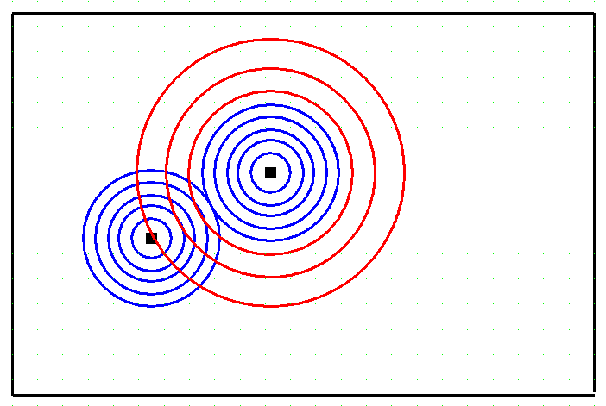
Встречная волна

Slide 17
МОДЕЛЬ ДРП печатной платы

Slide 18
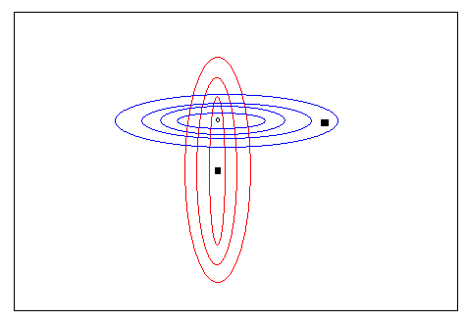
Распространение волны в приоритетных направлениях
B
A

Slide 19
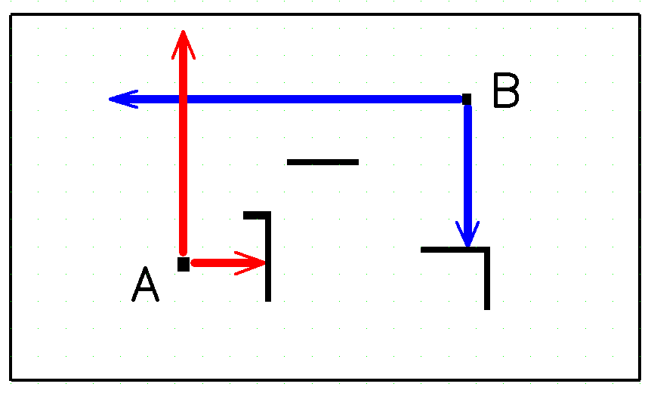
ЛУЧЕВОЙ АЛГОРИТМ

